Slide 1
MY PORTFOLIO
Björn Ahlander

Slide 2
Grov plan presentation
Here’s what you’ll find in this Slidesgo template:
Presentera mig själv
Lösningsalgoritm
- -Studerat kravspecifikationen
Kikat på goda exempel, Maged t ex
- Identifierar huvudkategorier som skall finnas på sidan Uppdrag/arbeten, utbildningsbakgrund, kompetenser
-Hur dela uppsidan rent tekniskt (flexbox och tabell)
Välja färger och teckensnitt
- Googlat efter bilder, bakgrunder, mallar och goda exempel
- PDCA – nytt varv, vad kan göras bättre
Hitta lämplig Powerpointmall
3. Största problemen de senaste veckorna
Positionera – har använt flexbox och tabell – p-taggen svår
GIThub är ibland rörigt, i vilken ordning skall du göra saker, speciellt i kombination med React

Slide 3
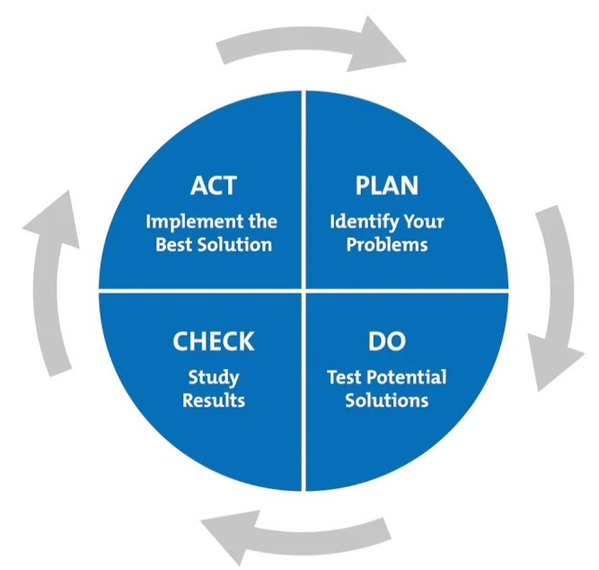
Metodik -PDCA
Here’s what you’ll find in this Slidesgo template:
Plan
Do
Check
Act

Slide 4
Kravspecifikation – presentation - Lexicon
Share your project on your GitHub (good README.md on GitHub)
Approximately average time is 10-12 min
Short introduction about yourself
Short info about planning step
Intro about project (Title, short info what is this project)
Show your personal website project,
Brief information about the code part, and developing process.
Questions from the audience

Slide 5
Kravspecifikation Personal CV
Task:
Choose any CV template from the internet and develop it using html and css and publish it on github.
https://www.google.com/search?q=cv&rlz=1C1VDKB_svSE1002SE1002 &source=lnms&tbm=isch&sa=X&ved=2ahUKEwiIvo7xi6P6AhULtosKHR_jAY4Q_AUoAXoECAEQAw&biw=1680&bih=907&dpr=1

Slide 6
Kravspecifikation Munami Cakery
There must be at least 8 Wedding cakes on the Product page.
• Each product must have a picture, a title and a price.
The header must have a link for each of the 4 pages.
• The footer must have links to Instagram and Facebook.
• The footer also must have a link to contact her via email (redacted)
• The header and footer must be the same across the 4 pages.
The site must work on phones and also computers.
Must have min. 4 pages: Home page, About page, Products page, Contact page.
The Product page must be divided into Cupcakes and Wedding cakes.
There must be at least 8 Cupcakes on the Product page.

Slide 7
Använda tekniker
Flexbox med Parent and childs
Transparant bakgrundsbild
Tabeller för att positionera innehåll (även bra vid dbs-hantering)
Thumbnails
Javascript - hover
Marquee
Header/footer
Paint för editering av bilder
https://web-eau.net/en/blog/examples-header-bootstrap HEADER

Slide 8
Mina största problem
Att välja bilder, bakgrund, fonter, färger o s v
Positionera med p-taggen
Header inte helt enkelt att göra en snygg header
GIT-Hub och React krånglar npm start, npm run build, npm run deploy o s v
Commit, ammend, pull, push från Visual Studio Code
https://web-eau.net/en/blog/examples-header-bootstrap HEADER

Slide 9
Referensmatrial
https://kinsta.com/blog/portfolio-website/
https://www.behance.net/gallery/173554871/Personal-Portfolio-Web-Template?tracking_source=search_projects|personal+portfolio
Tittat på alla möjliga konditorier, bagerier, blomsterhandlar

Slide 10
KEEP IT SIMPLE

Slide 11
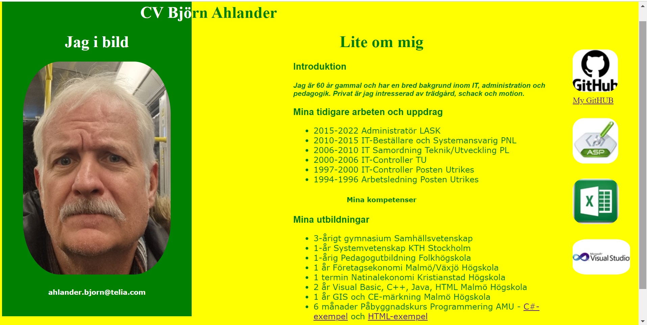

Slide 12
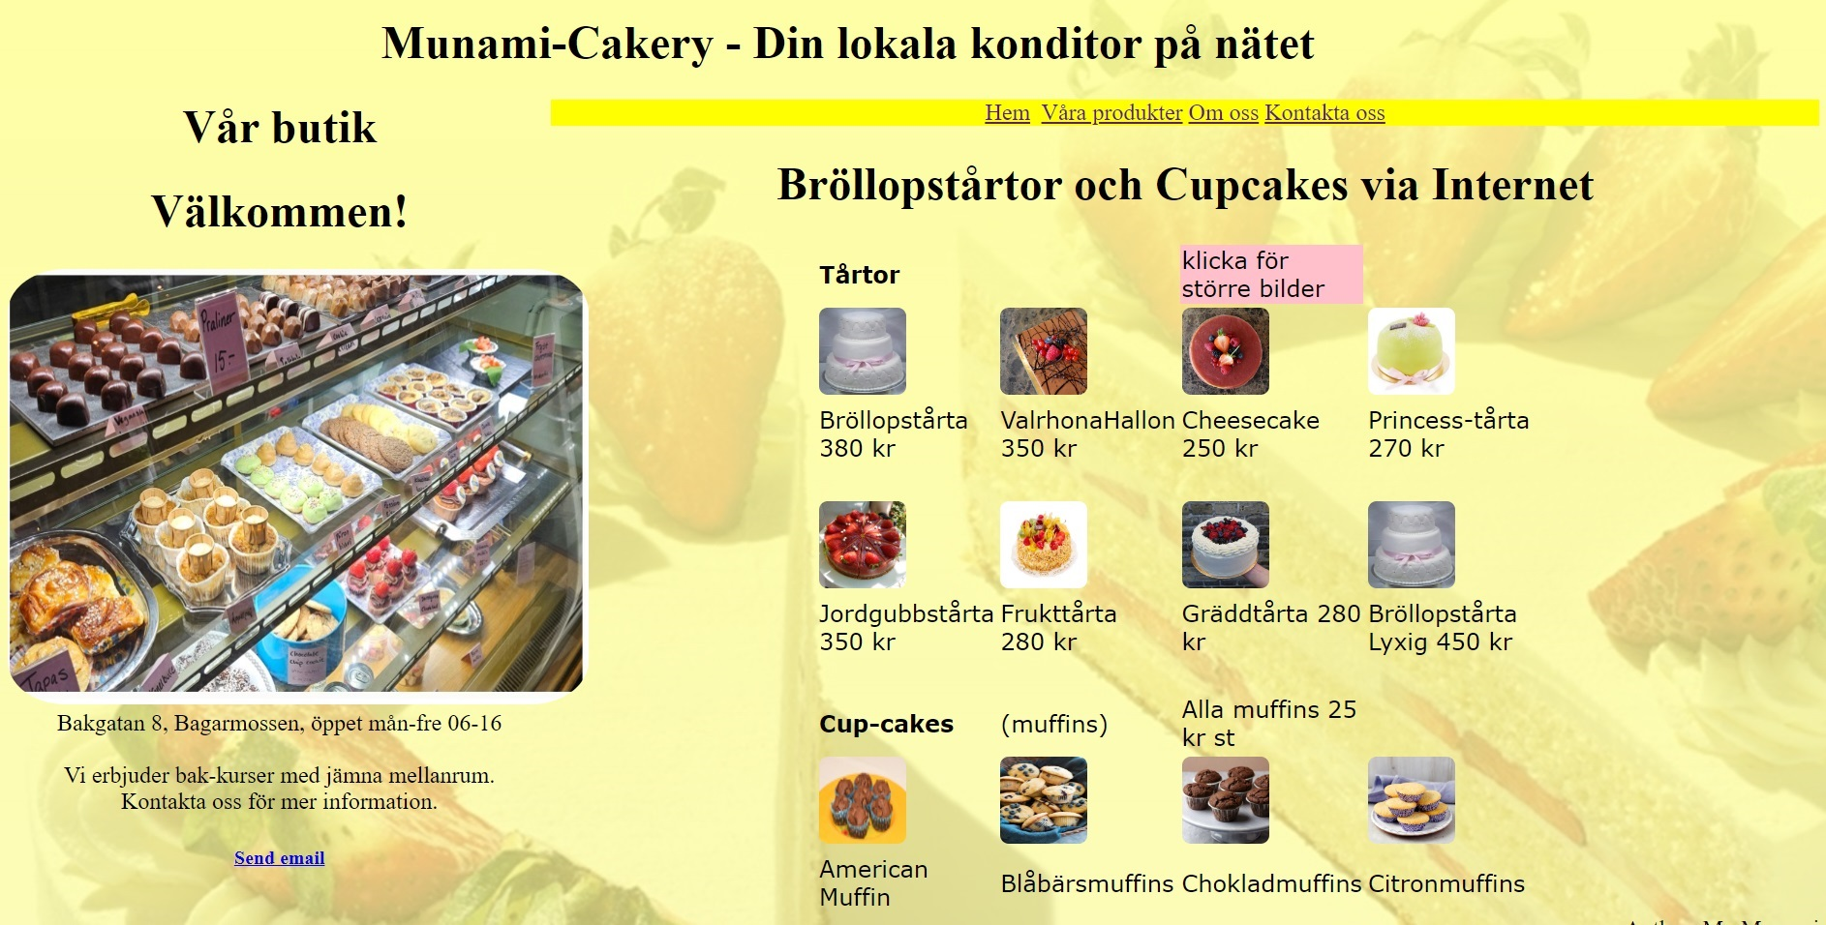

Slide 13
CONTACT
THANKS!
Do you have any questions?
ahlander.bjorn@telia.com
+46 738 34 29 69

